Slide 1
Capítulo 16 : Control de concurrencia

Slide 2
Capítulo 16: Control de la concurrencia
Protocolos basados en el bloqueo
Protocolos basados en marcas temporales
Protocolos basados en validación
Granularidad múltiple
Esquemas multiversión
Tratamiento de interbloqueos
Operaciones para insertar y borrar
Concurrencia en los índices**

Slide 3
Protocolos basados en bloqueos
Un bloqueo es un mecanismo para controlar el acceso concurrente a un elemento de datos
Los elementos de datos se puden bloquear de dos maneras:
1. modo exclusivo (X). El elemento de datos además de leerse se puede escribir. Un bloqueo de este tipo se solicita con la instrucción bloquear-X.
2. modo compartido (S). Los elementos de datos sólo se pueden leer. Un bloqueo de este tipo se solicita con la instrucción bloquear-S.
Las solicitudes de bloqueo se dirigen al gestor de control de concurrencia. La transacción puede realizar la operación sólo después de que se conceda la solicitud.

Slide 4

Protocolos basados en bloqueos (cont.)
Matriz de compatibilidad de bloqueos
A una transacción se le puede garantizar un bloqueo en un elemento si el bloqueo solicitado es compatible con los bloqueos que ya tengan otras transacciones sobre ese mismo elemento
Cualquier número de transacciones puede tener bloqueos compartidos sobre un elemento,
  pero si una de ellas tiene uno exclusivo sobre un determinado elemento, ninguna otra puede tener ningún otro bloqueo sobre dicho elemento.
Si no se puede garantizar un bloqueo, la transacción que lo solicita tiene que esperar hasta que los bloqueos incompatibles que tienen otras transacciones se hayan liberado. A continuación se autoriza el bloqueo.

Slide 5
Protocolos basados en bloqueos (cont.)
Ejemplo de una transacción que realiza un bloqueo:
T₂: bloquear-S(A)
  leer (A);
  desbloquear(A)
  bloquear-S(B)
  leer (B);
  desbloquear(B)
  visualizar(A+B)
El bloqueo anterior no es suficiente para garantizar la secuencialidad — si se actualizasen A y B entre la lectura de A y B, la suma mostrada sería errónea.
Un protocolo de bloqueo es un conjunto de reglas que siguen todas las transacciones cuando se solicitan o se liberan bloqueos. Los protocolos de bloqueo restringen el número de planificaciones posibles.

Slide 6
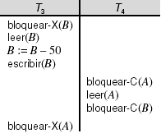
Fallos de los protocolos basados en bloqueos
Considerar la planificación parcial
Ni T₃ ni T₄ pueden progresar — la ejecución de bloquear-S(B) ocasiona que T₄ espere a que T₃ libere su bloqueo sobre B, mientras que la ejecución de bloquear-X(A) ocasiona que T₃ espera a que T₄ libere su bloqueo sobre A.
Esta situación se denomina interbloqueo.
  Para manejar un interbloqueo uno de los dos, T₃ o T₄, debe retroceder y liberar sus bloqueos.

Slide 7
Fallos de los protocolos basados en bloqueos (cont.)
En la mayoría de los protocolos de bloqueo se pude producir un interbloqueo potencial. Los interbloqueos son un diablo necesario.
También es posible que se produzca la inanición si el gestor de control de concurrencia se ha diseñado defectuosamente. Por ejemplo:
  Puede que una transacción esté esperando un bloqueo exclusivo sobre un elemento determinado mientra que una secuencia de transacciones diferentes solicitan y obtienen la autorización de bloqueo compartido sobre el mismo elemento.
  La misma transacción retrocede repetidamente debido a los interbloqueos.
El gestor de control de concurrencia se puede diseñar para impedir que se produzca la inanición.

Slide 8
El protocolo de bloqueo de dos fases
Éste es un protocolo que asegura planificaciones secuenciables en cuanto a conflictos.
Fase 1: Fase de crecimiento
  las transacciones pueden conseguir bloqueos
  las transacciones no pueden liberar bloqueos
Fase 2: Fase de decrecimiento
  las transacciones pueden liberar bloqueos
  las transacciones no pueden conseguir bloqueos
El protocolo asegura la secuencialidad. Se puede probar que las transacciones se pueden secuenciar en el orden de sus puntos de bloqueo (es decir, el punto de la planificación en el cual la transacción obtiene su bloqueo final).

Slide 9
El protocolo de bloqueo de dos fases (cont.)
El protocolo de bloqueo de dos fases no asegura la ausencia de interbloqueos
El retroceso en cascada puede ocurrir en el bloqueo de dos fases. Se pueden evitar por medio de una modificación del protocolo denominado protocolo de bloqueo estricto de dos fases. En él una transacción debe mantener todos sus bloqueos exclusivos hasta que se complete o aborte.
El protocolo de bloqueo riguroso de dos fases es incluso más estricto: en él todos los bloqueos se mantienen hasta que se complete o aborte. En este protocolo las transacciones se pueden secuenciar en el orden en que se comprometen.

Slide 10
El protocolo de bloqueo de dos fases (cont.)
Pueden existir planificaciones secuenciable en cuanto a conflictos que no se pueden obtener si se utiliza el bloqueo en dos fases.
Sin embargo, si no hay información adicional (p. e., el orden de acceso a los datos), el bloqueo en dos fases es necesario para la secuencialidad en cuanto a conflictos en el sentido siguiente:
Dada una transacción T_{i} que no sigue el bloqueo en dos fases, se puede encontrar una transacción T_{j} que si lo utilice, y una planificación para T_{i} y T_{j} que no sea secuenciable en cuanto a conflictos.

Slide 11
Conversiones de bloqueo
Bloqueo de dos fases con conversiones de bloqueo:
– Primera fase:
  puede obtener bloquear-S sobre un elemento
  puede obtener bloquear-X sobre un elemento
  puede convertir bloquear-S en bloquear-X (subir)
– Segunda fase:
  puede liberar bloqueo-S
  puede liberar bloqueo-X
  puede convertir bloquear-X en bloquear-S (bajar)
Este protocolo asegura la secuencialidad. Pero aún recae sobre el programador el insertar las diversas instrucciones de bloqueo.

Slide 12
Adquisición automática de bloqueos
Una transacción T_{i} genera la instrucción estándar de lectura/escritura, sin llamadas explícitas a bloqueos.
La operación leer(D) se procesa como sigue:
if T_{i} tiene un bloqueo en D
  then
  leer(D)
  else begin
  si es necesario, esperar hasta que ninguna otra
  transacción tenga un bloquear-X sobre D
  autorizar a T_{i} un bloquear-S sobre D;
  leer(D)
  end

Slide 13
Adquisición automática de bloqueos (cont.)
escribir(D) se procesa como sigue:
if T_{i} tiene un bloquear-X en D
  then
  escribir(D)
  else begin
  si es necesario, esperar hasta que ninguna otra transacción
  tenga un bloqueo sobre D,
  if T_{i} tiene un bloquear-S en D
  then
  subir el bloqueo sobre D a bloquear-X
  else
  autorizar a T_{i} un bloquear-X sobre D
  escribir(D)
  end;
Todos los bloqueos se liberan después de que se complete o aborte

Slide 14
Implementación de bloqueos
Un gestor de bloqueos se puede implementar como un proceso independiente, al que las transacciones envían los bloqueos y desbloqueos requeridos
El gestor de bloqueos responde a un bloqueo solicitado, enviando un mensaje de concesión de bloqueo (o un mensaje preguntando por la transacción a retroceder, en el caso de un interbloqueo)
La transacción solicitada espera hasta que se atiende su solicitud
El gestor de bloqueos mantiene una estructura de datos, denominada tabla de bloqueo, para registrar los bloqueos concedidos y las solicitudes pendientes
La tabla de bloqueos generalmente se implementa como una tabla asociativa en memoria, indexada sobre el nombre del elemento de datos que se está bloqueando

Slide 15
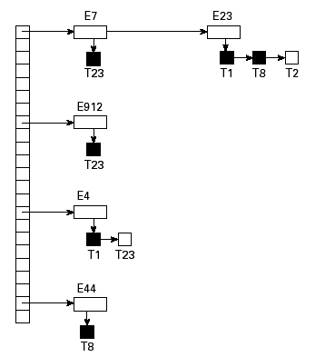
Tabla de bloqueo
Los rectángulos negros indican bloqueos concedidos, los blancos indican las solicitudes en espera
La tabla de bloqueos también registra el tipo de bloqueo concedido o solicitado
Una nueva solicitud se añade al final de la cola de solicitudes para el elemento de datos, y se concede si es compatible con todos los bloqueos anteriores
Los desbloqueos solicitados dan lugar a que la solicitud sea borrada y después se comprueban las solicitudes para ver si ahora se pueden conceder
Si la transacción aborta se borran todas las solicitudes de la transacción, en espera o concedidas
  el gestor de bloqueos, para implementar esto eficientemente, puede mantener una lista de los bloqueos almacenados por cada transacción

Slide 16
Protocolos basados en grafos
Los protocolos basados en grafos constituyen una alternativa a los bloqueos de dos fases
Se impone un orden parcial → sobre el conjunto D = {d₁, d₂, ... , d_{n}} de todos los elementos de datos.
  Si d_{i} → d_{j} entonces toda transacción que acceda tanto a d_{i} como a d_{j} debe acceder a d_{i} antes de acceder a d_{j}.
  Implica que el conjunto D se pueda ver como un grafo dirigido acíclico denominado grafo de la base de datos.
El protocolo de árbol es un tipo simple de protocolo de grafo.

Slide 17
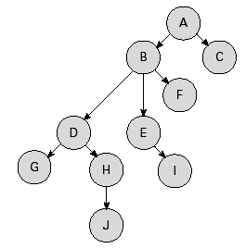
Protocolo de árbol
Sólo se permiten los bloqueos exclusivos.
El primer bloqueo de T_{i} puede ser sobre cualquier elemento de datos. Posteriormente, T_{i} puede bloquear un elemento de datos Q sólo si T_{i} está bloqueando actualmente al padre de Q.
Los elementos de datos se pueden desbloquear en cualquier momento.

Slide 18
Protocolos basados en grafos (cont.)
El protocolo de árbol no sólo asegura la secuencialidad en cuanto a conflictos, sino que también asegura la ausencia de interbloqueos.
Los desbloqueos se pueden producir antes en el protocolo de bloqueo de árbol que en el protocolo de bloqueo de dos fases.
  tiempos de espera menores y a un aumento de la concurrencia
  el protocolo está libre de interbloqueos, así que no se necesitan retrocesos
Desventajas
  El protocolo no garantiza la recuperabilidad y la ausencia de cascadas
    Se necesita introducir dependencias de compromiso para asegurar la recuperabilidad
  Una transacción puede que tenga que bloquear elementos de datos a los que no accede.
    aumento del coste de los bloqueos, y la posibilidad de tiempos de espera adicionales
    descenso potencial de la concurrencia
Existen planificaciones que no son posibles por medio del protocolo de bloqueo de dos fases que son posibles por medio del protocolo de árbol y viceversa.

Slide 19
Protocolos basados en marcas temporales
Cada transacción genera una marca temporal cuando se introduce en el sistema. Si a la transacción T_{i} se le ha asignado la marca temporal MT(T_{i}) y una nueva transacción T_{j} entra en el sistema, entonces MT(T_{i}) < MT(T_{j}).
El protocolo maneja la ejecución concurrente de modo que las marcas temporales de las transacciones determinan el orden de secuencia.
Para asegurar dicho comportamiento, el protocolo mantiene por cada elemento de datos Q dos valores de marca temporal:
  marca_temporal-E(Q) denota la mayor marca temporal de todas las transacciones que ejecutan con éxito escribir(Q).
  marca_temporal-L(Q) denota la mayor marca temporal de todas las transacciones que ejecutan con éxito leer(Q).

Slide 20
Protocolos basados en marcas temporales (cont.)
El protocolo de ordenación por marcas temporales asegura que todas las operaciones leer y escribir conflictivas se ejecutan en el orden de las marcas temporales.
Supóngase que la transacción T_{i} ejecuta leer(Q)
  Si MT(T_{i}) ≤ marca_temporal-E(Q) entonces T_{i} necesita leer un valor de Q que ya se ha sobrescrito.
    Por tanto se rechaza la operación leer y T_{i} se retrocede.
  Si MT(T_{i}) ≥ marca_temporal-E(Q) entonces la operación leer se ejecuta, y marca_temporal-L(Q) se fija al máximo de marca_temporal-L(Q) y MT(T_{i}).

Slide 21
Protocolos basados en marcas temporales (cont.)
Supóngase que la transacción T_{i} ejecuta escribir(Q).
  Si MT(T_{i}) < marca_temporal-L(Q) entonces el valor de Q que produce T_{i} se necesita previamente y el sistema asume que dicho valor no se puede producir nunca.
    Por tanto, se rechaza la operación escribir y T_{i} se retrocede.
  Si MT(T_{i}) < marca_temporal-E(Q) entonces T_{i} está intentando escribir un valor de Q obsoleto.
    Por tanto, se rechaza la operación escribir y T_{i} se retrocede.
  En otro caso se ejecuta la operación escribir y MT(T_{i}) se asigna a marca_temporal-E(Q).

Slide 22
Ejemplo de uso del protocolo
  Una planificación parcial de varios elementos de datos para transacciones con marcas temporales 1, 2, 3, 4, 5
T₁
T₂
T₃
T₄
T₅
leer(X)
leer(Y)
leer(Y)
escribir(Y)
escribir(Z)
leer(Z)
leer(X)
abortar
leer(X)
escribir(Z)
abortar
escribir(Y)
escribir(Z)

Slide 23
Corrección del protocolo de ordenación por marcas temporales
El protocolo de ordenación por marcas temporales garantiza la secuencialidad ya que todos los arcos del grafo de precedencia son del tipo:
Por lo tanto, no se producirán ciclos en el grafo de precedencia
El protocolo asegura la ausencia de interbloqueos, ya que ninguna transacción tiene que esperar.
Pero puede que la planificación no esté libre de cascadas e, incluso, es posible que no sea recuperable.
transacción
con la marca
temporal más
pequeña
transacción
con la marca
temporal más
grande

Slide 24
Recuperabilidad y ausencia de cascadas
Problema del protocolo de ordenación por marcas temporales:
  Supóngase que T_{i} aborta, pero T_{j} ha leído un elemento de datos escrito por T_{i}
  A continuación T_{j} debe abortar; si a T_{j} se le ha permitido completar antes, la planificación no es recuperable.
  Además, cualquier transacción que haya leído un elemento de datos escrito por T_{j} debe abortar
  Esto puede llevar a un retroceso en cascada --- es decir, a una cadena de retrocesos
Solución 1:
  Una transacción se estructura de modo que todas sus escrituras se llevan a cabo al final de su procesamiento
  Todas las escrituras de una transacción forman una acción atómica, es decir, no se puede ejecutar ninguna transacción mientras que se está escribiendo una transacción
  Una transacción que aborta se reinicia con una marca temporal nueva
Solución 2: Forma limitada de bloqueo: las lecturas de elementos no comprometidos se posponen hasta que se actualice el elemento comprometido
Solución 3: Usar dependencias de compromiso para asegurar la recuperabilidad

Slide 25
Regla de escritura de Thomas
Versión modificada del protocolo de ordenación por marcas temporales en el que las operaciones escribir obsoletas se puden ignorar bajo determinadas circunstancias.
Cuando T_{i} intenta escribir el elemento de datos Q, si MT(T_{i}) < marca_temporal-E(Q), entonces T_{i} está intentando escribir un valor obsoleto de {Q}. Por lo tanto, en vez de retroceder T_{i} como habría hecho el protocolo de ordenación por marcas temporales, esta operación {escribir} se puede ignorar.
En cualquier otro caso este protocolo se comporta igual que el protocolo de ordenación por marcas temporales.
La regla de escritura de Thomas permite una mayor concurrencia potencial.
  Permite algunas planificaciones secuenciables en cuanto a vistas que no son secuenciables en cuanto a conflictos.

Slide 26
Protocolos basados en validación
La ejecución de la transacción T_{i} se hace en tres fases.
1. Fase de lectura: La transacción T_{i} sólo escribe en variables locales temporales
2. Fase de validación: La transacción T_{i} lleva a cabo una ``prueba de validación'’ para determinar si se puede escribir en las variables locales sin violar la secuencialidad.
3. Fase de escritura: Si se valida T_{i}, las actualizaciones se aplican a las bases de datos; en otro caso, T_{i} se retrocede.
Las tres fases de las transacciones que se ejecutan concurrentemente se pueden intercalar, pero cada transacción debe seguir las tres fases en ese orden.
  Suponga por simplicidad que la fase de validación y la de escritura se producen a la ves, atómica y serialmente.
    Es decir, sólo se ejecuta una transacción de validación/escritura a la vez.
También se denomina control de concurrencia optimista ya que la transacción se ejecuta por completo con la esperanza de que todo irá bien durante la validación

Slide 27
Protocolos basados en validación (cont.)
Cada transacción T_{i} tiene 3 marcas temporales
Inicio(T_{i}) : momento en el cual T_{i} comienza su ejecución
Validación(T_{i}): momento en el cual T_{i} comienza su fase de validación
Fin(T_{i}) : momento en el cual T_{i} termina su fase de escritura
Se determina el orden de secuencialidad a través de las marcas temporales dadas en el momento de la validación, para aumentar la concurrencia.
  Por lo tanto a MT(T_{i}) se le da el valor de Validación(T_{i}).
Este protocolo es útil y proporciona un alto grado de concurrencia si la probabilidad de conflictos es baja.
  se debe a que el orden de secuencialidad no está predecidido y,
  relativamente, un número inferior de transacciones tendrá que retroceder.

Slide 28
Prueba de validación para transacciones T_{j}
Si para todos los T_{i} con MT (T_{i}) < MT (T_{j}) se mantiene una de las dos condiciones siguientes:
  fin(T_{i}) < inicio(T_{j})
  inicio(T_{j}) < fin(T_{i}) < validación(T_{j}) y el conjunto de elementos de datos escritos por T_{i} no tiene intersección con el conjunto de elementos de datos leído por T_{j}.
entonces la validación tiene éxito y T_{j} se puede completar. En cualquier otro caso, la validación falla y T_{j} se aborta.
Justificación: Se satisface la primera condición y no se solapa la ejecución, o se satisface la segunda condición y
  las escrituras de T_{j} no afectan a las lecturas de T_{i} ya que se producen después de que T_{i} haya terminado sus lecturas.
  las escrituras de T_{i} no afectan a las lecturas de T_{j} ya que T_{j} no lee ningún elemento escrito por T_{i}.

Slide 29
Planificación producida por validación
Ejemplo de planificación producida utilizando validación
T₁₄
T₁₅
leer(B)
leer(B)
B:- B-50
leer(A)
A:- A+50
leer(A)
(validar)
visualizar (A+B)
(validar)
escribir (B)
escribir(A)

Slide 30
Granularidad múltiple
Permite que los elementos de datos sean de diferentes tamaños y definir una jerarquía de granularidad de datos, donde las granularidades pequeñas están anidadas en otras más grandes
Se puede representar gráficamente como un árbol (aunque no debe confundirse con el protocolo de bloqueo de árbol)
Cuando una transacción bloquea un nodo del árbol explícitamente, implícitamente bloquea todos los descendientes del nodo de la misma manera.
Granularidad de bloqueo (nivel del árbol en el que se realiza el bloqueo):
  granularidad fina (niveles inferiores del árbol): alta concurrencia, alta sobrecarga de bloqueo
  granularidad gruesa (niveles superiores del árbol): baja sobrecarga de bloqueo, baja concurrencia

Slide 31
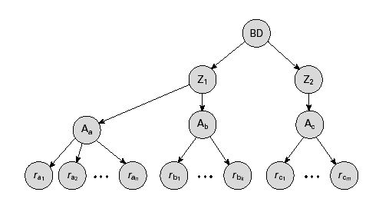
Ejemplo de jerarquía de granularidad
El nivel comenzando por el de mayor granularidad son:
  base de datos
  área
  archivo
  registro

Slide 32
Modos de bloqueo intencional
Además de los modos de bloqueo C y X, existen tres modos de bloqueo adicionales con granularidad múltiple:
  intencional-compartido (IC): indica un bloqueo explícito en un nivel inferior del árbol, pero sólo con bloqueos en modo compartido.
  intencional-exclusivo (IX): indica un bloqueo explícito en un nivel inferior del árbol, pero sólo con bloqueos en modo exclusivo o compartido
  intencional-exclusivo y compartido (IXC): el subárbol cuya raíz es ese nodo se bloquea explícitamente en modo compartido, y dicho bloqueo explícito se produce en un nivel inferior con bloqueos en modo exclusivo.
los bloqueos intencionales permiten que se bloquee un nodo de nivel superior en modo C o X sin tener que comprobar todos los nodos descendientes.

Slide 33
Matriz de compatibilidad con los modos de bloqueo intencional
La matriz de compatibilidad de todos los modos de bloqueo es:
IC
IX
C
C IX
X
IC
✓
✓
✓
✓
×
IX
✓
✓
×
×
×
C
✓
×
✓
×
×
C IX
✓
×
×
×
×
X
×
×
×
×
×

Slide 34
Esquema de bloqueos de granularidad múltiple
La transacción T_{i} puede bloquear un nodo Q, utilizando las reglas siguientes:
  Debe observar la matriz de compatibilidad de bloqueos.
  Debe bloquear la raíz del árbol en primer lugar y puede bloquearla en cualquier modo.
  Puede bloquear un nodo Q por T_{i} en modo C o IC sólo si está bloqueando actualmente al padre de Q por T_{i} en modo IX o IC.
  Puede bloquear un nodo Q por T_{i} en modo X, IXC o IX sólo si está bloqueando actualmente al padre de Q por T_{i} en modo IX o IXC.
  T_{i} puede bloquear un nodo sólo si no ha desbloqueado previamente ningún nodo (es decir, T_{i} es de dos fases).
  T_{i} puede desbloquear un nodo Q sólo si T_{i} no ha bloqueado a ninguno de los hijos de Q.
Obsérvese que en el protocolo de granularidad múltiple es necesario que se adquieran los bloqueos en orden descendente (de la raíz a las hojas), y que se liberen en orden ascendente (de las hojas a la raíz).

Slide 35
Esquemas multiversión
Los esquemas multiversión mantienen las versiones anteriores de los elementos de datos para aumentar la concurrencia.
  Ordenación por marcas temporales multiversión
  Bloqueo de dos fases multiversión
Cada escribir con éxito tiene como resultado la creación de una nueva versión de los elementos de datos escritos.
Utilícense marcas temporales para etiquetar las extensiones.
Cuando se genera una operación leer(Q), selecciónese la versión apropiada de Q basándose en la marca temporal de la transacción, y devuélvase el valor de la versión elegida.
Las operaciones leer no tienen que esperar nunca ya que se devuelve la versión apropiada inmediatamente.

Slide 36
Ordenación por marcas temporales multiversión
Cada elemento de datos Q tiene una secuencia de versiones <Q₁, Q₂,...., Q_{m}>. Cada versión Q_{k} contiene tres campos de datos:
  contenido -- es el valor de la versión Q_{k}.
  marca_temporal-E(Q_{k}) -- es la marca temporal de la transacción que haya creado (escrito) la versión Q_{k}
  marca_temporal-L(Q_{k}) es la mayor marca temporal de todas las transacciones que hayan leído con éxito la versión Q_{k}
cuando una transacción T_{i} crea una versión nueva Q_{k} de Q,, la marca_temporal-E y la marca_temporal-L de Q_{k} se inician con el valor MT(T_{i}).
marca_temporal-L de Q_{k} se actualiza cada vez que una transacción T_{j} lee Q_{k}, y MT(T_{j}) > marca_temporal-L (Q_{k}).

Slide 37
Ordenación por marcas temporales multiversión (cont.)
Supóngase que la transacción T_{i} genera una operación leer(Q) o escribir(Q). Permítase que Q_{k} indique la versión de Q cuya marca temporal de escritura es la mayor marca temporal menor o igual que MT(T_{i}).
  Si la transacción T_{i} ejecuta leer(Q) entonces el valor que se devuelve es el contenido de la versión Q_{k}.
  Si la transacción T_{i} ejecuta escribir(Q)
    si MT(T_{i}) < marca_temporal-L(Q_{k}) entonces la transacción T_{i} se retrocede.
    si MT(T_{i}) = marca_temporal-E(Q_{k}) se sobrescribe el contenido de Q_{k},
    en otro caso se crea una nueva versión de Q.
Observese que:
  Las lecturas siempre tienen éxito
  Se rechaza una escritura de T_{i} si alguna otra transacción T_{j} que (en el orden de secuencialidad definido por los valores de la marca temporal) debiera leer la escritura de T_{i} ya ha leído una versión creada por una transacción anterior a T_{i}.
El protocolo asegura la secuencialidad.

Slide 38
Bloqueo de dos fases multiversión
Diferencia entre transacciones de sólo lectura y transacciones de actualización
Las transacciones de actualización adquieren bloqueos de lectura y escritura, y mantienen todos los bloqueos hasta el final de la transacción. Es decir, las transacciones de actualización siguen un bloqueo de dos fases riguroso.
  Cada escribir con éxito tiene como resultado la creación de una nueva versión de los elementos de datos escritos.
  cada versión de un elemento de datos tiene una marca temporal simple cuyo valor se obtiene de un contador contador-mt que se incrementa durante el procesamiento del compromiso.
A las transacciones de sólo lectura se les asigna una marca temporal leyendo el valor actual de contador-mt antes de que inicien la ejecución; siguen el protocolo de ordenación por marcas temporales multiversión para llevar a cabo las lecturas.

Slide 39
Bloqueo de dos fases multiversión (cont.)
Cuando una transacción de actualización desee leer un elemento de datos:
  obtendrá un bloqueo compartido en él, y leerá la última versión.
Cuando desee escribir un elemento
  obtiene un bloqueo exclusivo en él y, a continuación, crea una versión nueva del elemento y fija la marca temporal de esta versión a ∞.
Cuando se complete la transacción de actualización T_{i}, se produce el procesamiento del compromiso:
  T_{i} fija la marca temporal de las versiones que ha creado a contador-mt + 1
  T_{i} incrementa contador-mt en 1
Las transacciones de sólo lectura que comiencen después de que T_{i} incremente contador-mt verán los valores que T_{i} ha actualizado
Las transacciones de sólo lectura que comiencen antes de que T_{i} incremente contador-mt verán los valores anteriores a que T_{i} se haya actualizado
Sólo se producen planificaciones secuenciables.

Slide 40
Tratamiento de interbloqueos
Considérense las dos transacciones siguientes:
T₁: escribir(X) T₂: escribir(Y)
escribir(Y) escribir(X)
Planificación con interbloqueos
T₁
T₂
bloquear-X sobre X
escribir (X)
bloquear-X sobre Y
escribir (X)
esperar a bloquear-X
sobre X
esperar a bloquear-X
sobre Y

Slide 41
Tratamiento de interbloqueos
Un sistema está interbloqueado si existe un conjunto de transacciones tales que cada una de ellas está esperando a otra del mismo conjunto.
Los protocolos de prevención de interbloqueos aseguran que el sistema nunca llega a un estado de interbloqueo. Algunas estrategias de prevención son:
  Pedir que cada transacción bloquee todos sus elementos de datos antes de que comience a ejecutarse (predeclaración).
  Imponer el ordenamiento parcial de todos los elementos de datos y pedir que una transacción pueda bloquear elementos de datos solamente en el orden especificado en el ordenamiento parcial (protocolo basado en grafos).

Slide 42
Más estrategias de prevención de interbloqueos
Los siguientes esquemas utilizan marcas temporales de transacción sólo para la prevención de interbloqueos.
esquema esperar-morir — sin expropiación
  la transacción más antigua puede esperar a la nueva para liberar el elemento de datos. Las transacciones más nuevas nunca esperan por las más antiguas, en vez de ellos se retroceden.
  una transacción puede morir varias veces antes de que adquiera el elemento de datos necesario
esquema herir-esperar — con expropiación
  la transacción más antigua hiere (fuerza el retroceso) de la nueva en vez de esperarla. Las transacciones más nuevas esperan por las más antiguas.
  puede que se produzcan menos retrocesos que en el esquema esperar-morir.

Slide 43
Prevención de interbloqueos (Cont.)
Tanto en el esquema esperar-morir como en el esquema herir-esperar, las transacciones retrocedidas se reinician con su marca temporal original. De este modo, las transacciones más antiguas tienen precedencia sobre las más nuevas y, por lo tanto, se impide que se produzca la inanición.
Esquemas basados en límite de tiempo:
  una transacción espera un bloqueo sólo durante un período de tiempo especificado. Después, la espera expira y se retrocede la transacción.
  por lo que los interbloqueos no son posibles
  fácil de implementar; pero existe la posibilidad de que aparezca la inanición. También es complicado determinar un buen valor para el intervalo de límite de tiempo.

Slide 44
Detección de interbloqueos
Los interbloqueos se pueden describir como un grafo de espera, que consta de un par G = (V,A),
  V es un conjunto de vértices (todas las transacción del sistema)
  A es el conjunto de arcos ; cada elemento es un par ordenado T_{i} →T_{j}.
Si T_{i} → T_{j} pertenece a A, entonces hay un arco dirigido de la transacción T_{i} a T_{j}, lo cual implica que la transacción T_{i} está esperando a que la transacción T_{j} libere un elemento de datos que necesita.
Cuando la transacción T_{i} solicita un elemento de datos que posee actualmente la transacción T_{j}, entonces se inserta el arco T_{i} → T_{j} en el grafo de espera. Este arco sólo se borra cuando la transacción T_{j} deja de poseer un elemento de datos que necesite la transacción T_{i}.
Existe un interbloqueo en el sistema si y sólo si el grafo de espera contiene un ciclo. Se debe invocar periódicamente a un algoritmo de detección de interbloqueos que busque un ciclo en el grafo.

Slide 45


Detección de interbloqueos (Cont.)
Grafo de espera sin ciclo
Grafo de espera con un ciclo

Slide 46
Recuperación de interbloqueos
Cuando se detecta un interbloqueo:
  Se tendrán que retroceder algunas transacciones (selección de una víctima) para romper el interbloqueo. Se debe seleccionar como víctima aquella transacción que incurra en un coste mínimo.
  Retroceso -- determinar hasta dónde se retrocederá dicha transacción
    Retroceso total: Se aborta la transacción y luego vuelve a comenzar.
    Sin embargo, es más efectivo retroceder la transacción sólo lo necesario para romper el interbloqueo.
  Se produce la inanición cuando siempre se elige a la misma transacción como víctima. Para impedir la inanición se debe incluir en el factor de coste el número de retrocesos.

Slide 47
Operaciones insertar y borrar
Si se utiliza el bloqueo de dos fases:
  Una operación borrar sólo se puede llevar a cabo si la transacción que borra la tupla tiene un bloqueo exclusivo sobre la tupla que se está borrando.
  A una transacción que inserta una tupla nueva en la base de datos se le proporciona el bloqueo exclusivo de dicha tupla
Las inserciones y borrados pueden llevar al fenómeno fantasma.
  Una transacción que rastree una relación (p. e., encontrar todas las cuentas en Navacerrada) y una transacción que inserte una tupla en la relación (p. e., insertar una cuenta nueva en Navacerrada) pueden estar en conflicto a pesar de no acceder a ninguna tupla común.
  Si sólo de utilizan bloqueos de tuplas, las planificaciones no secuenciables pueden tener como resultado: que la transacción de rastreo no pueda ver la cuenta nueva, todavía se está secuencializando antes de insertar la transacción.

Slide 48
Operaciones insertar y borrar (cont.)
La transacción que rastrea la relación lee la información que indica qué tuplas contiene la relación, al mismo tiempo que la transacción que inserta una tupla actualiza la misma información.
  La información debería bloquearse.
Una solución:
  Asociar un elemento de datos con la relación, para representar la información acerca de qué tuplas contiene la relación.
  Las transacciones que rastrean la relación adquieren un bloqueo compartido en el elemento de datos,
  Las transacciones que insertan o borran una tupla adquieren un bloqueo exclusivo en el elemento de datos. (Nota: los bloqueos en los elementos de datos no entran en conflicto con los bloqueas en tuplas individuales.)
El protocolo anterior proporciona concurrencia baja para las inserciones/borrados.
Los protocolos de bloqueo de índice proporcionan una concurrencia superior al tiempo que evitan el fenómeno fantasma, al pedir bloqueos de determinados índices de la relación.

Slide 49
Protocolo de bloqueo de índices
Cada relación debe tener, al menos, un índice. El acceso a una relación sólo debe hacerse a través de uno de los índices de la relación.
Una transacción T_{i} que lleva a cabo una consulta debe bloquear todos los índices de la relación a los que tiene acceso en modo C.
Una transacción T_{i} no puede insertar una tupla t_{i} en una relación r sin actualizar todos los índices a r.
T_{i} debe llevar a cabo una consulta en cada índice para encontrar todos los índices de la relación que tengan posibilidades de contener un puntero a la tupla t_{i}, si ya existía, y obtener los bloqueos en modo exclusivo de todos los índices de la relación. T_{i} también debe obtener los bloqueos en modo exclusivo de todos los índices de la relación que modifique.
Se deben observar las reglas del protocolo de bloqueo en dos fases.
  Garantiza que el fenómeno fantasma no ocurre

Slide 50
Niveles débiles de consistencia
Consistencia de grado dos difiere del bloqueo de dos fases en que los bloquear-S se pueden liberar en cualquier momento y los bloqueos se pueden adquirir en cualquier momento
  los bloqueos X deben conservarse hasta el final de la transacción
  la secuencialidad no está garantizada, los programadores deben asegurar que no se puede producir ningún estado de base de datos errónea
Estabilidad del cursor:
  Para lecturas, cada tupla está bloqueada; leer y el bloqueo se libera inmediatamente
  Los bloqueos X se conservan hasta el final de la transacción
  Caso especial de consistencia de grado dos

Slide 51
Niveles débiles de consistencia en SQL
SQL permite ejecuciones no secuenciales
  Secuenciable: es el valor por defecto
  Lectura repetible: permite solamente registros comprometidos a ser leídos y al repetir una lectura debería devolver el mismo valor (así, deberían mantenerse bloqueos de lectura)
    Sin embargo, no es necesario impedir el fenómeno fantasma
      T1 puede ver algunos registros, pero otros no, insertados por T2
  Con compromiso de lectura: igual que el grado de consistencia dos, pero la mayoría de los sistemas lo implementan como estabilidad del cursor
  Sin compromiso de lectura: permite incluso que datos sin comprometer sean leídos

Slide 52
Concurrencia en las estructuras de índices
Los índices son diferentes de otros elementos de las bases de datos en las que su único trabajo es ayudar a acceder a los datos.
A las estructuras de índice generalmente se accede muy a menudo, mucho más que a otros elementos de las bases de datos.
El tratar las estructuras de índices como a otros elementos de las bases de datos conduce a una baja concurrencia. El bloqueo en dos fases de un índice puede tener como resultado que las transacciones se ejecuten prácticamente una cada vez.
Es aceptable no tener acceso concurrente no secuenciable a un índice en tanto en cuanto se mantenga la precisión del índice.
En particular, los valores exactos leídos en un nodo interno de un árbol B⁺ son irrelevantes siempre y cuando vayamos a parar al nodo de la hoja correcto.
Existen protocolos de concurrencia de índice en los que los bloqueos en los nodos internos se liberan con antelación y no en dos fases.

Slide 53
Concurrencia en las estructuras de índices (cont.)
Ejemplo de protocolo de concurrencia de índice:
Utilícese la técnica denominada del cangrejo en vez del bloqueo en dos fases en los nodos del árbol B⁺, como sigue. Durante la búsqueda/inserción/borrado:
  Bloquear primero el nodo raíz en modo compartido.
  Después de bloquear todos los hijos necesarios de un nodo en nodo compartido, liberar el bloqueo del nodo.
  Durante la inserción/borrado, subir los bloqueos del nodo hoja al modo exclusivo.
  Cuando la división o combinación requiera cambios en un padre, bloquear éste en modo exclusivo.
El protocolo anterior puede ocasionar excesivos interbloqueos. Se dispone de mejores protocolos; consúltese la Sección 16.9 sobre uno de dichos protocolos, el denominado de árboles B enlazados

Slide 54
Fin del capítulo

Slide 55
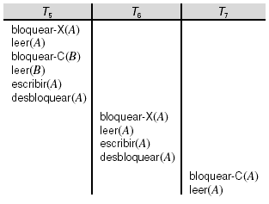
Planificación parcial bajo bloqueo de dos fases

Slide 56
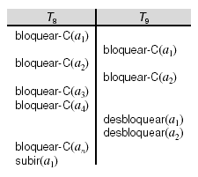
Planificación incompleta con una conversión de bloqueo

Slide 57
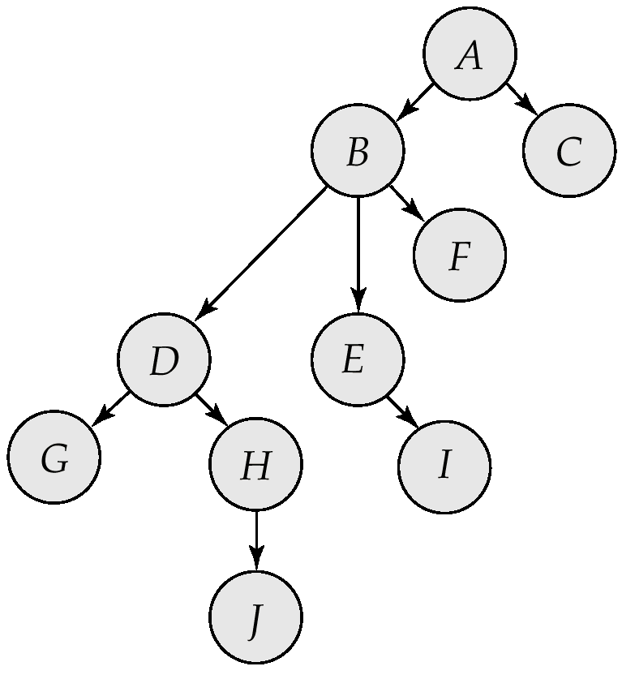
Grafo de la base de datos estructurada en árbol

Slide 58
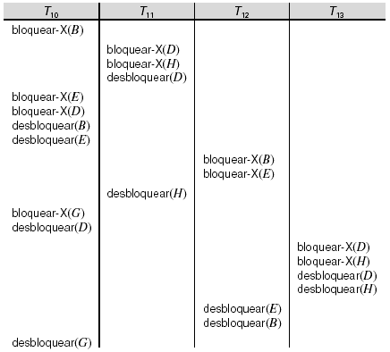
Planificación de la secuencialidad bajo el protocolo de árbol

Slide 59
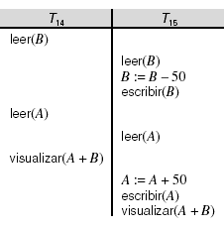
Planificación 3

Slide 60
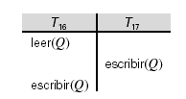
Planificación 4

Slide 61
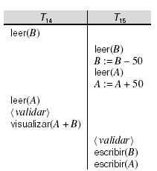
Planificación 5, una planificación producida mediante el empleo de validaciones

Slide 62
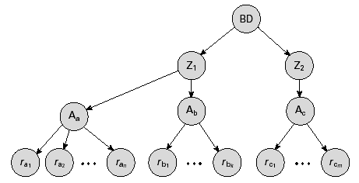
Jerarquía de granularidad

Slide 63
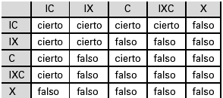
Matriz de compatibilidad

Slide 64
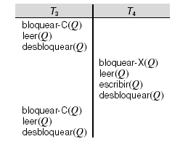
Planificación no secuenciable con consistencia de grado dos

Slide 65
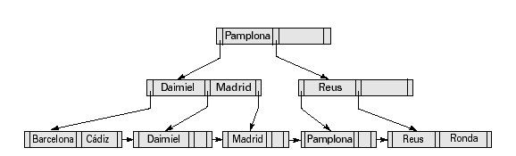
Árbol B⁺ para el archivo cuenta con n = 3.

Slide 66
Inserción de “clearview“ en el árbol B⁺ de la figura 16.21

Slide 67

Matriz de compatibilidad de bloqueos

